Slide 1
КУРСОВА РОБОТА НА ТЕМУ: «Банківські вклади»
Виконав: Студент групи ПМ-21 Ткаченко П.К.

Slide 2
ЗМІСТ
Вступ
Створення таблиць
Проектування запитів
Проектування форм та звітів
Розробка інтерфейсу – головної кнопкової форми
Робота в MySQL
Висновок

Slide 3
Вступ
Метою даної курсової роботи є вивчення та здобуття навичок з проектування та реалізації бази даних, розробки програмного забезпечення з їх управління та використанням СУБД.
Під час виконання даної курсової роботи потрібно створити та розробити інформаційну базу даних для підприємства з писутными у них Банківськими Вкладами.

Slide 4
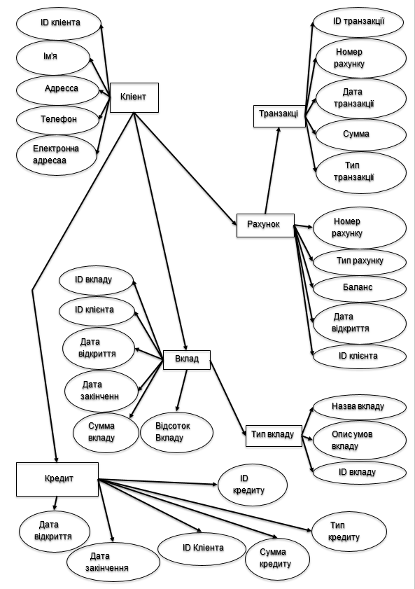
Концептуальна схема
Концептуальна схема — це проста картинка або схема, яка показує, як працює якась система або ідея, що з чим пов’язано, без зайвих технічних деталей. Отже, концептуальна схема — це спосіб організовано і візуально передати основну ідею складної системи.

Slide 5
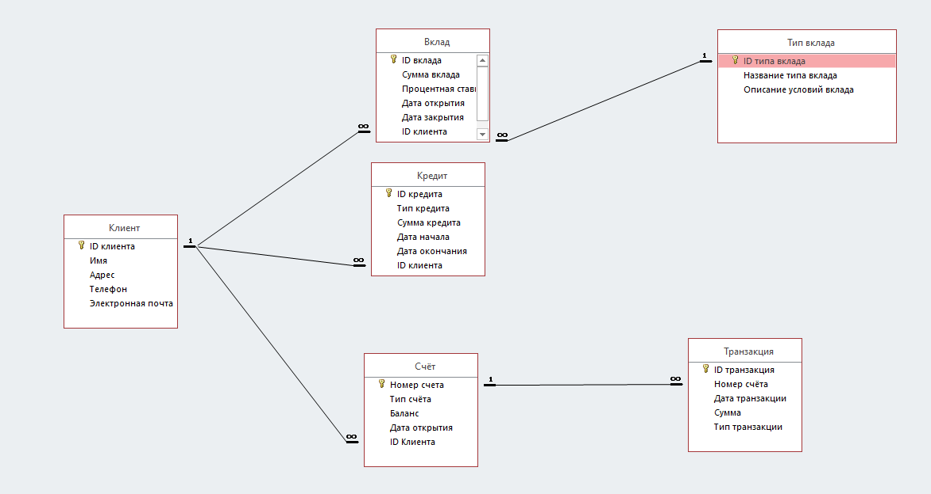
ER-діаграма реляційної бази даних

Slide 6
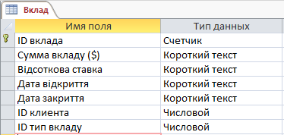
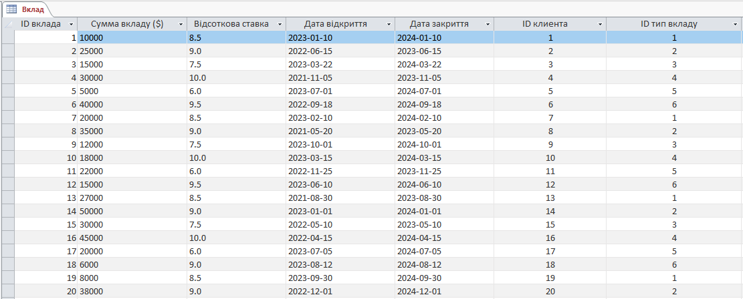
Створення таблиць «Вклад»
Структура таблиці «Вклад»
Інформація таблиці «Вклад»

Slide 7
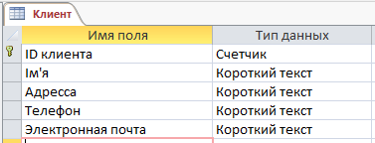
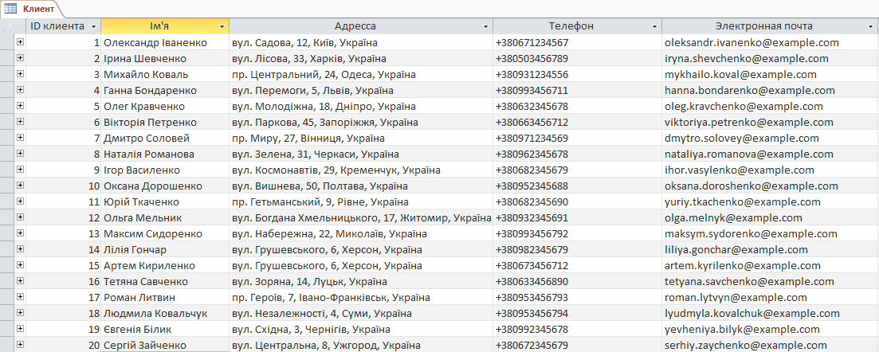
Створення таблиць «Клиент»
Структура таблиці «Клиент»
Інформація таблиці «Клиент»

Slide 8
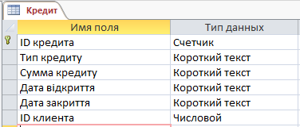
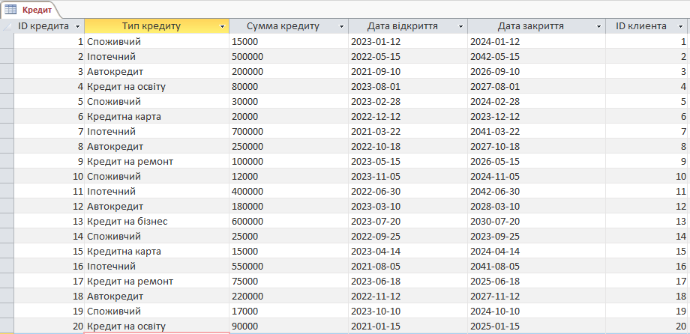
Створення таблиць «Кредит»
Структура таблиці «Кредит»
Інформація таблиці «Кредит»

Slide 9
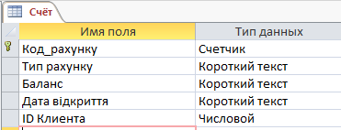
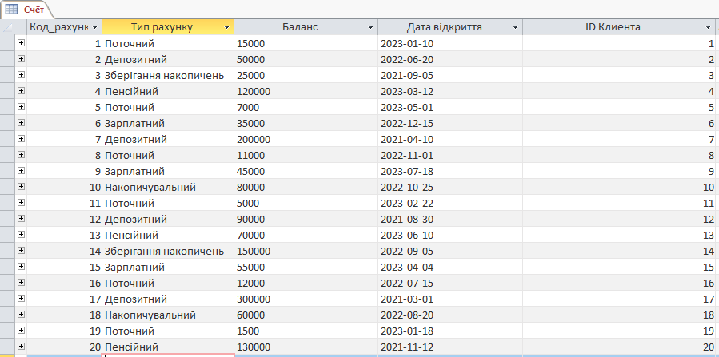
Створення таблиць «Счёт»
Структура таблиці «Счёт»
Інформація таблиці «Счёт»

Slide 10
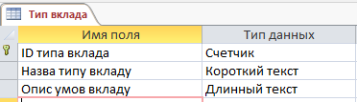
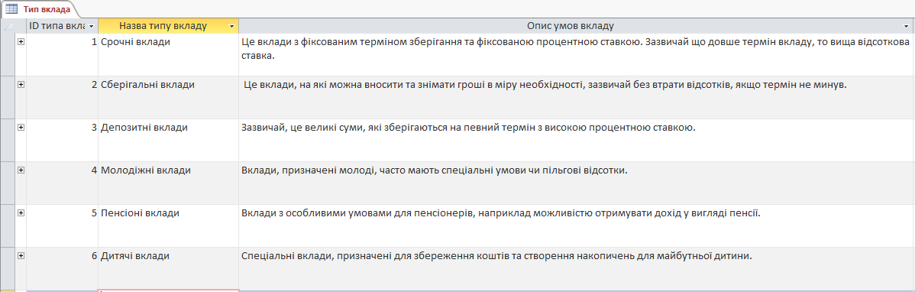
Створення таблиць «Тип вкладу»
Структура таблиці «Тип вкладу»
Інформація таблиці «Тип вкладу»

Slide 11
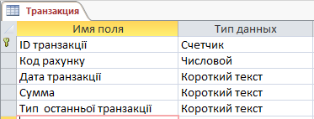
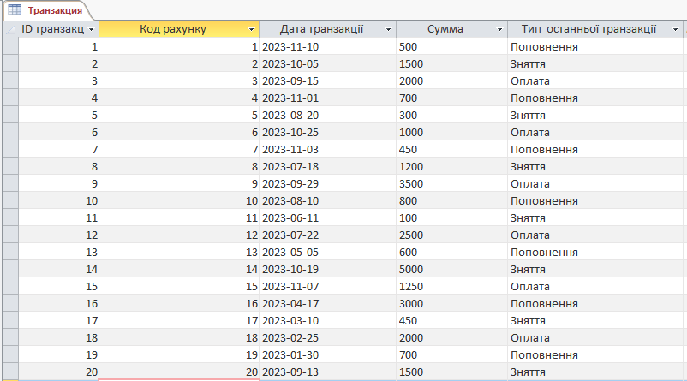
Створення таблиць «Транзакція»
Структура таблиці «Транзакція»
Інформація таблиці «Транзакція»

Slide 12
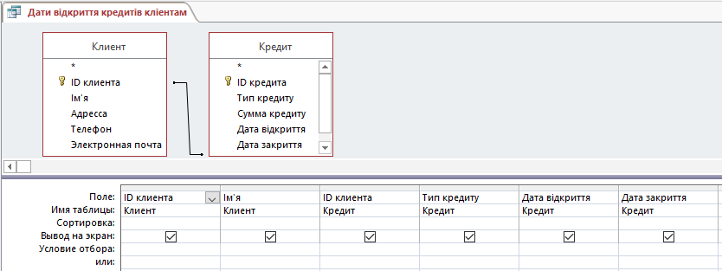
Проектування запитів
Структура запиту «Дати відкриття кредитів кліентам».

Slide 13
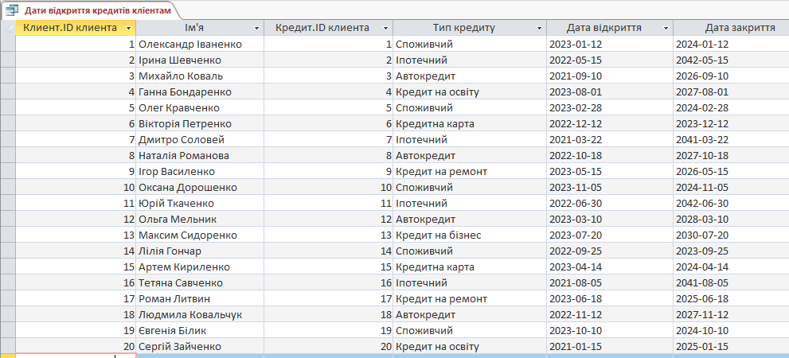
Проектування запитів
Результат виконання запиту «Дати відкриття кредитів кліентам».

Slide 14
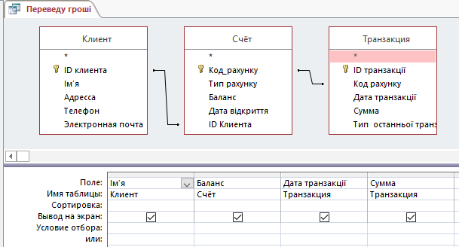
Проектування запитів
Структура запиту «Переведу гроші».

Slide 15
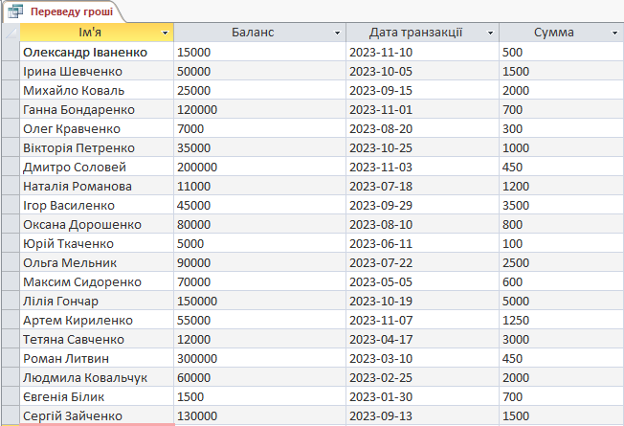
Проектування запитів
Результат виконання запиту «Переведу гроші».

Slide 16
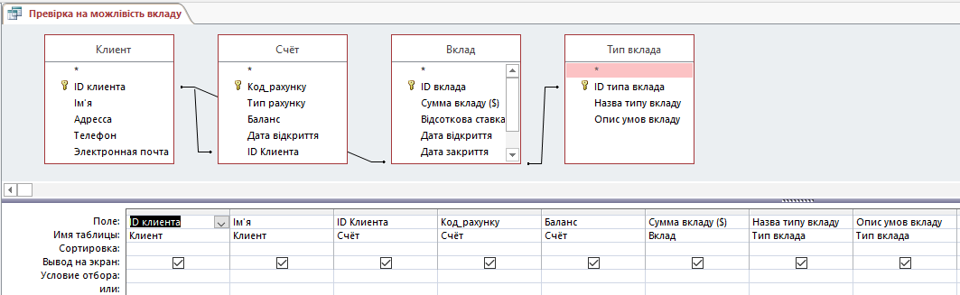
Проектування запитів
Структура запиту «Перевірка на можливість вкладу».

Slide 17
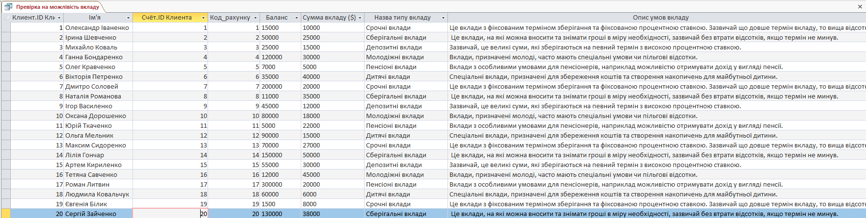
Проектування запитів
Результат виконання запиту «Перевірка на можливість вкладу».

Slide 18
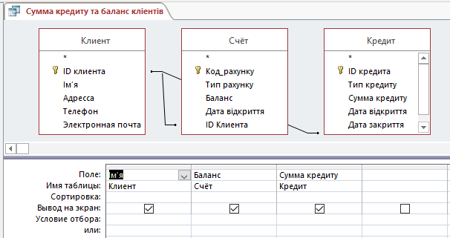
Проектування запитів
Структура запиту «Сумма кредиту та баланс кліентів».

Slide 19
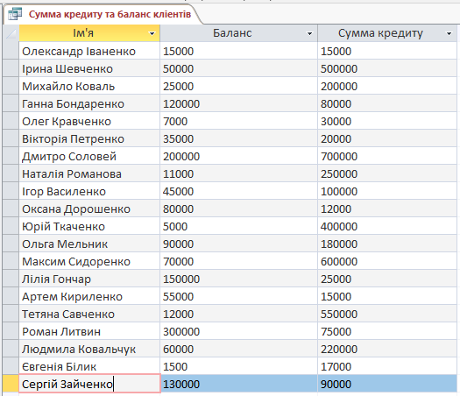
Проектування запитів
Результат виконання запиту «Сумма кредиту та баланс кліентів».

Slide 20
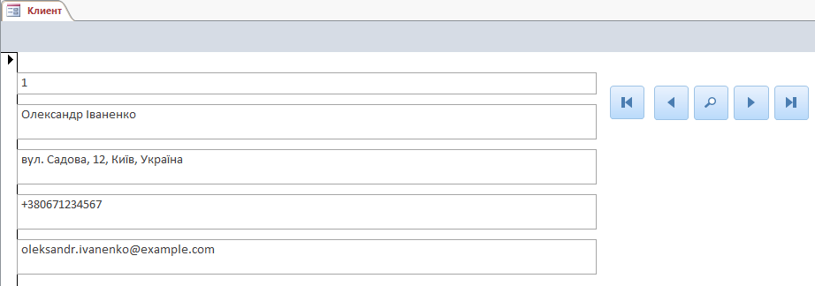
Проектування форм та звітів
Результат виконання запиту «Сумма кредиту та баланс кліентів

Slide 21
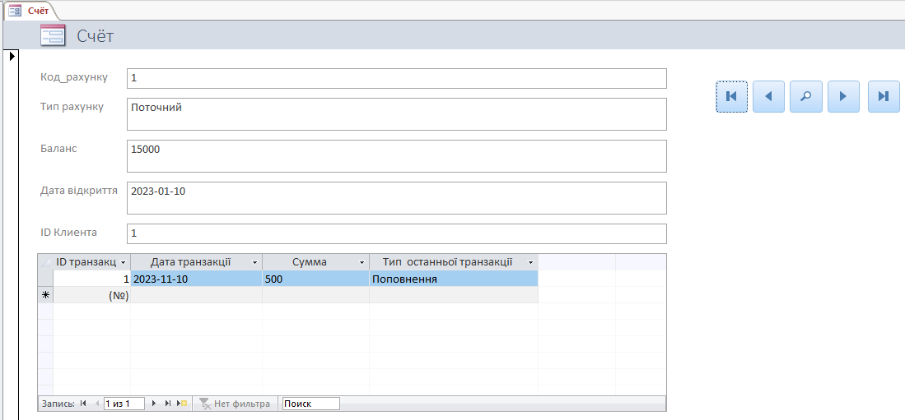
Проектування форм та звітів
Результат виконання запиту «Счёт».

Slide 22
Проектування форм
Результат пошуку даних за формою «Кліент»

Slide 23
Проектування форм
Результат пошуку даних за формою «Счёт»

Slide 24
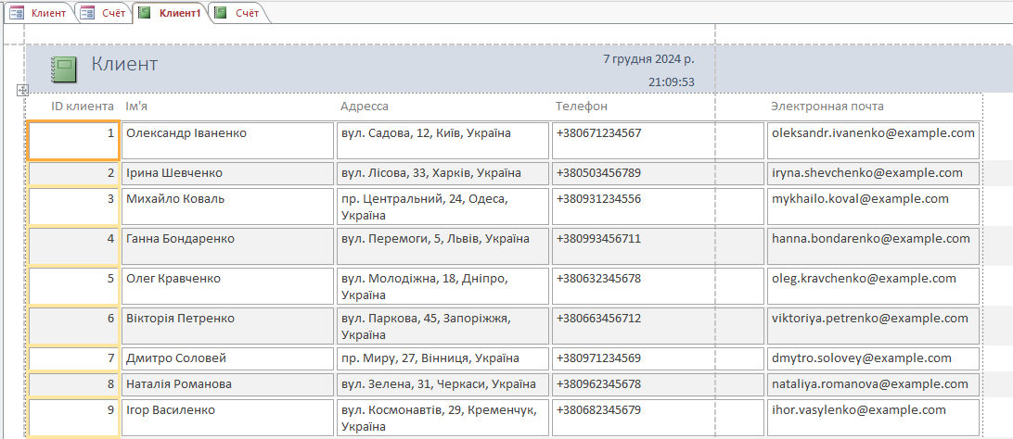
Проектування Звіту
Результат звіту за таблицею«Кліент»

Slide 25
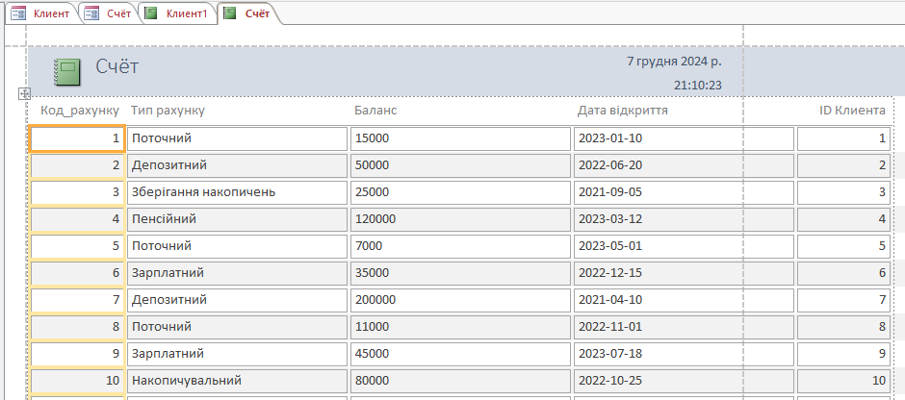
Проектування Звіту
Результат звіту за таблицею«Счёт»

Slide 26
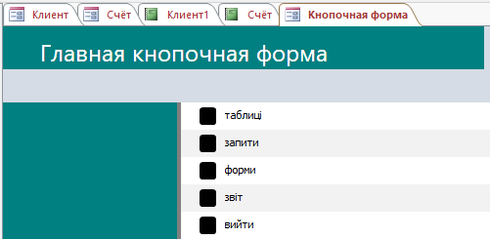
Розробка інтерфейсу – головної кнопкової форми Розгорнутий вигляд «Головної кнопочної форми»

Slide 27
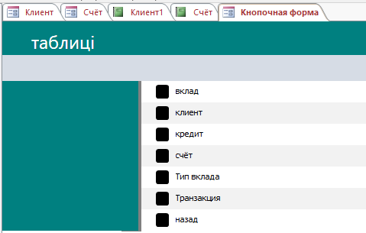
Розробка інтерфейсу – головної кнопкової форми Розгорнутий вигляд підменю «Таблиці»

Slide 28
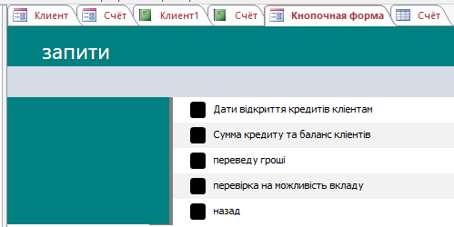
Розробка інтерфейсу – головної кнопкової форми Розгорнутий вигляд підменю «Запити»

Slide 29
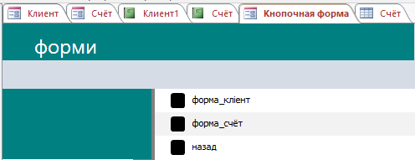
Розробка інтерфейсу – головної кнопкової форми Розгорнутий вигляд підменю «форми»

Slide 30
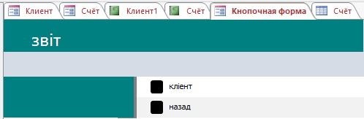
Розробка інтерфейсу – головної кнопкової форми Розгорнутий вигляд підменю «Звіт»

Slide 31
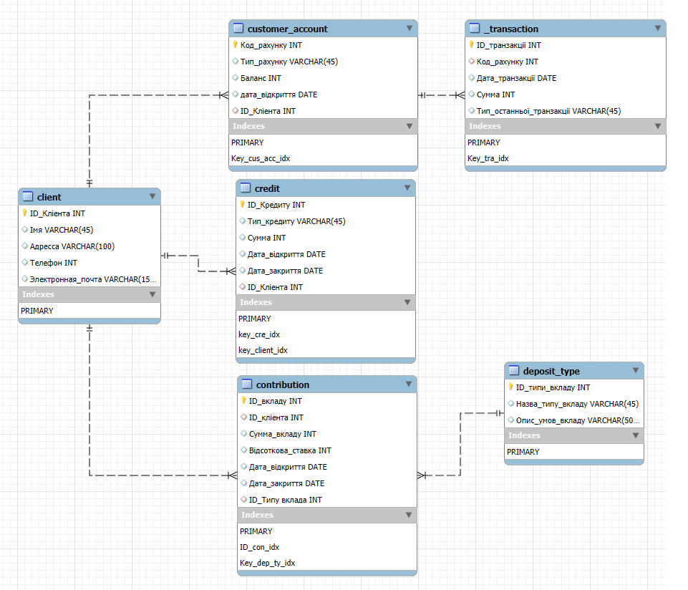
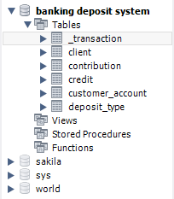
EER-діаграма
Робота в MySQL

Slide 32
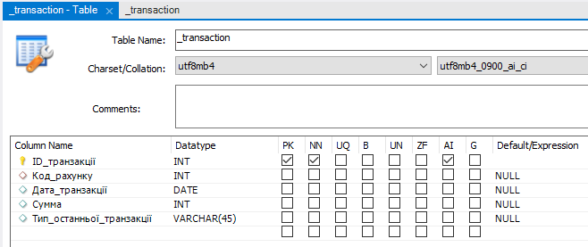
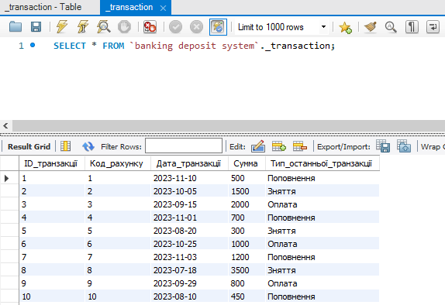
Робота в MySQL
Створення таблиці «Транзакції»
Заповнення таблиці «Транзакції»

Slide 33
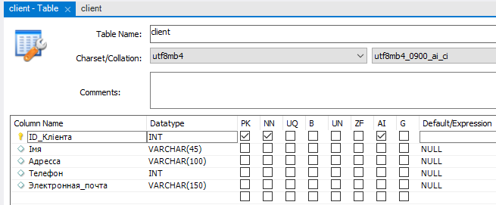
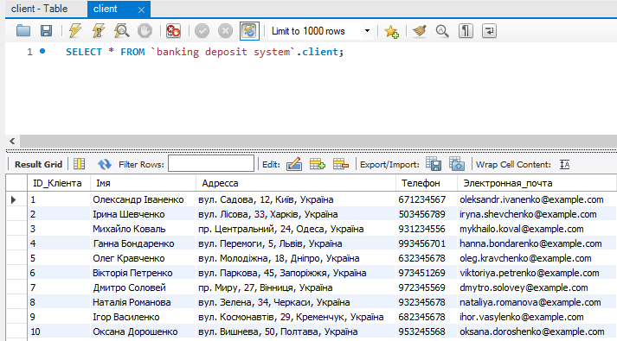
Робота в MySQL
Створення таблиці «Кліент»
Заповнення таблиці «Кліент»

Slide 34
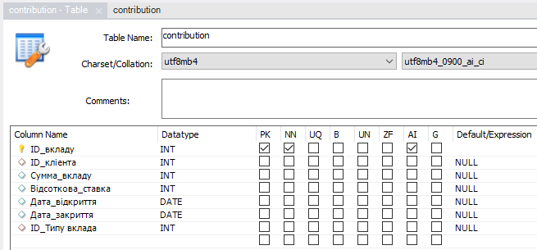
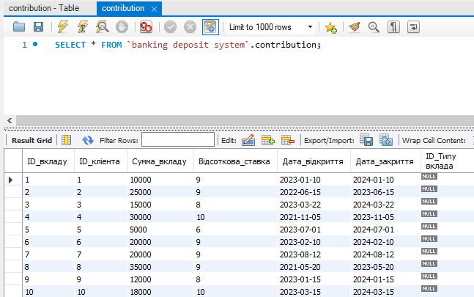
Робота в MySQL
Створення таблиці «Вклад»
Заповнення таблиці «Вклад»

Slide 35
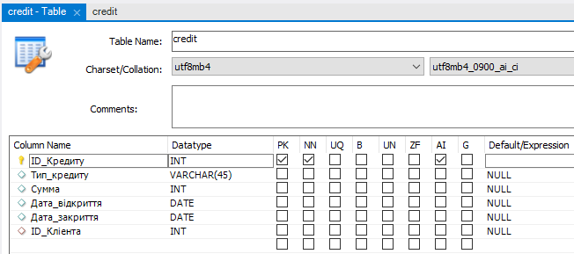
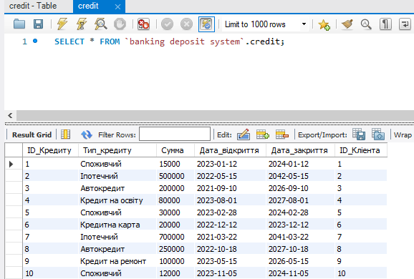
Робота в MySQL
Створення таблиці «Кредит»
Заповнення таблиці «Кредит»

Slide 36
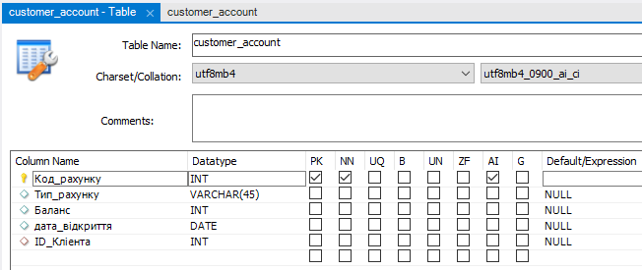
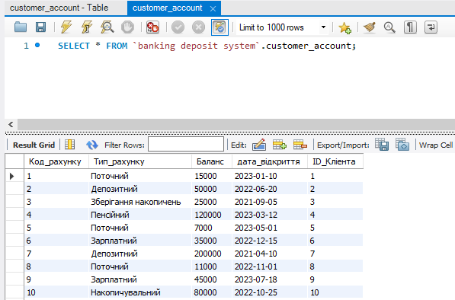
Робота в MySQL
Створення таблиці «Рахунок»
Заповнення таблиці «Рахунок»

Slide 37
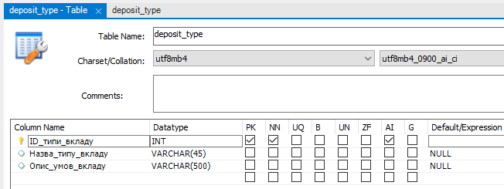
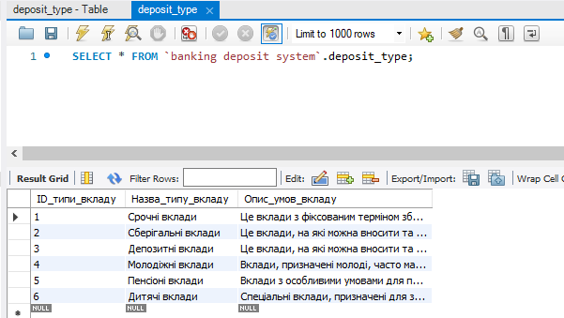
Робота в MySQL
Створення таблиці «Тип депозиту»
Заповнення таблиці «Тип депозиту»

Slide 38
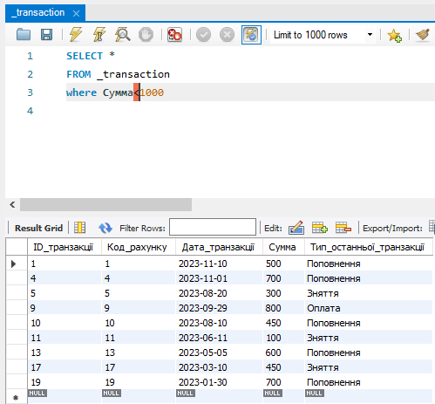
Результат запиту
Результат запиту для знаходження певної сумми.

Slide 39
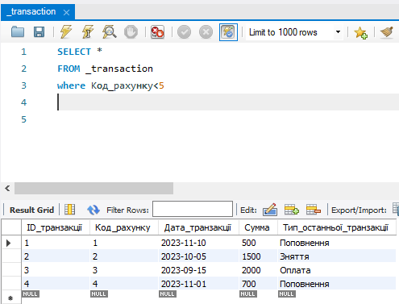
Результат запиту
Результат запиту для знаходження кліентів з Кодом рахунку до 5.

Slide 40
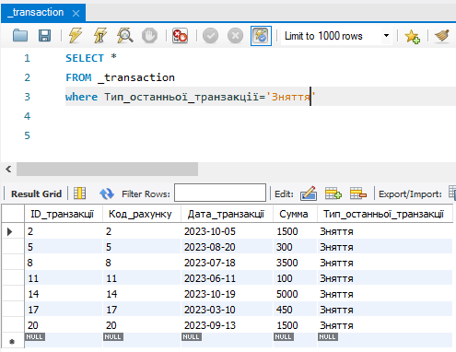
Результат запиту
Результат запиту по пошуку з таблиці Тип основної транзакції за запитом Зняття

Slide 41
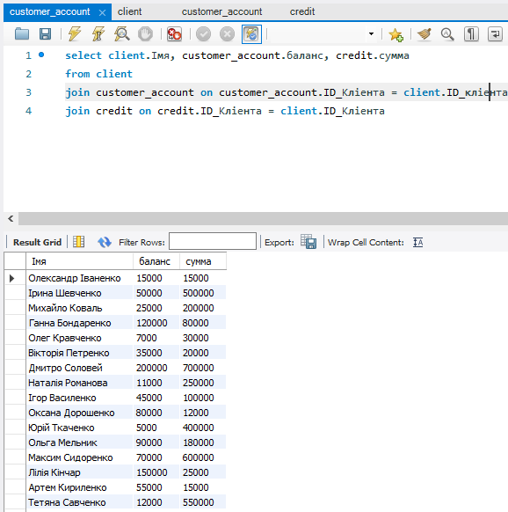
Результат запиту
Результат запиту по пошуку з таблиці Тип основної транзакції за запитом Оплата

Slide 42
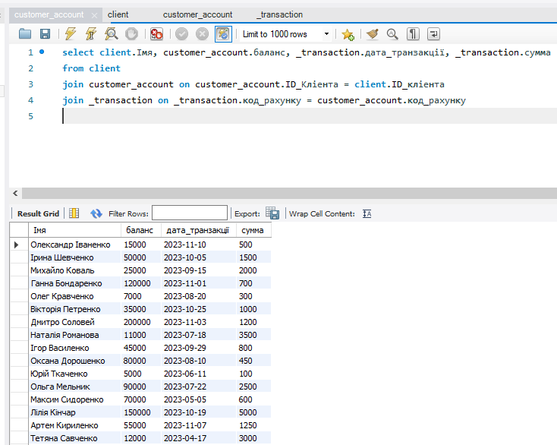
Результат запиту
Результат запиту по пошуку з таблиці Тип основної транзакції за запитом Оплата

Slide 43
ВИСНОВОК
Ефективне зберігання та систематизація важливої інформації стали ключовими аспектами для швидкої та якісної обробки даних у сучасному світі. Практично кожна компанія в наш час потребує ведення статистики, створення або редагування списків з обширною кількістю даних та їх взаємозв'язків. І саме для цих потреб були розроблені бази даних - сукупності взаємопов'язаних даних, які зберігаються разом з мінімальною надмірністю для їх оптимального використання.
Створення баз даних, їх підтримка та надання доступу користувачам реалізовані за допомогою систем управління базами даних - спеціального програмного інструментарію.
У рамках цієї курсової роботи була розглянута та реалізована база даних для підприємства з банківськими вкладами. Ця база допомагає відстежувати поточні рахунки, а також надає доступ до необхідної інформації щодо вкладів, клієнтів, транзакцій.
У результаті було створено шість таблиць, які містять інформацію про Клієнтів, Вклади, Рахунки, Кредити і Транзакції. Десять запитів (4 Accses а також 6 у MySQL) полегшують пошук та відображення інформації у зручному для користувача форматі. Також розроблено дві форми та головну кнопкову форму, які спрощують управління базою даних.

